Slide 1

CASE STUDY OF SUBMARINE DISASTERS (TITAN - KURSK) FROM A RELIABILITY PERSPECTIVE
Αξιοπιστία Συστημάτων
9ο εξάμηνο
2024-2025
Ομάδα 11:
Μαμουγιώργη Μαρία 10533
Φωτιάδης Αλέξανδρος 10392

Slide 2
ΔΟΜΗ ΠΑΡΟΥΣΙΑΣΗΣ
01
02
03
04
Εισαγωγή στην Αξιοπιστία Υποβρυχίων
Kursk case study
Titan case study
Μέλλον στην Αξιοπιστία Υποβρυχίων

Slide 3
01
02
03
04
Εισαγωγή στην Αξιοπιστία Υποβρυχίων

Slide 4

Βασικοί Παράγοντες Αξιοπιστίας:
Μέθοδοι Εκτίμησης Αξιοπιστίας:
ΣΥΣΤΗΜΑΤΑ ΗΛΕΚΤΡΟΝΙΚΩΝ & ΕΠΙΚΟΙΝΩΝΙΑΣ
Resilience Assessment
ΜΗΧΑΝΙΚΑ ΣΥΣΤΗΜΑΤΑ & ΚΙΝΗΤΗΡΕΣ
Risk Assessment
ΕΙΣΑΓΩΓΗ
ΑΞΙΟΠΙΣΤΙΑ ΥΠΟΒΡΥΧΙΩΝ
ΣΥΣΤΗΜΑΤΑ ΑΣΦΑΛΕΙΑΣ & ΔΙΑΣΩΣΗΣ
Vulnerability
ΔΟΜΙΚΗ ΑΚΕΡΑΙΟΤΗΤΑ
(υλικό + σχεδιασμός)
(BCM)
Business Continuity Management
Notes:
Κεντρική Ιδέα:
Η παρουσίαση αυτή τονίζει τη σύνδεση μεταξύ παραγόντων (που επηρεάζουν την αξιοπιστία των υποβρυχίων) και μεθόδων , προσφέροντας συνοπτική εικόνα του θέματος.
Βασικοί Παράγοντες Αξιοπιστίας:
Συστήματα Ηλεκτρονικών & Επικοινωνίας: Διασφαλίζουν τη λειτουργία και επικοινωνία του υποβρυχίου.
Μηχανικά Συστήματα & Κινητήρες: Αποτελούν τη βάση για την κίνηση και την αυτονομία του.
Συστήματα Ασφάλειας & Διάσωσης: Εστιάζουν στην προστασία του πληρώματος.
Δομική Ακεραιότητα (Υλικά + Σχεδιασμός): Εξασφαλίζει την αντοχή στις ακραίες υποθαλάσσιες συνθήκες.
Μέθοδοι Εκτίμησης Αξιοπιστίας:
Resilience Assessment: Αξιολόγηση ανθεκτικότητας σε αστοχίες.
Risk Assessment: Εντοπισμός και διαχείριση κινδύνων.
Vulnerability Analysis: Ανάλυση αδυναμιών του συστήματος.
Business Continuity Management (BCM): Διαχείριση για συνέχιση λειτουργίας σε κρίσιμες συνθήκες.
Συμπέρασμα:
Η αξιοπιστία των υποβρυχίων βασίζεται στη σωστή συνδυαστική ανάλυση αυτών των παραγόντων και την εφαρμογή μεθόδων εκτίμησης για συνεχή βελτίωση.

Slide 5
01
02
03
04
Kursk case study

Slide 6
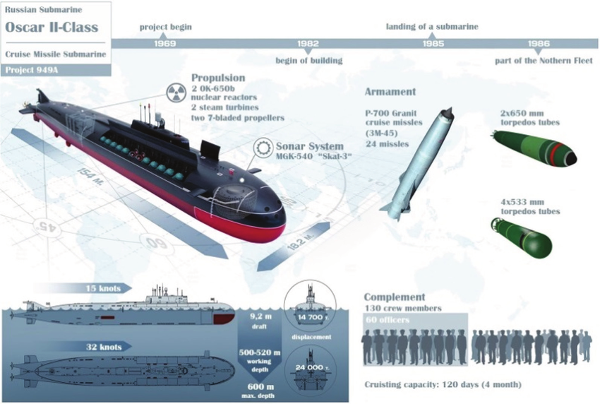
KURSK CASE STUDY
Βύθιση: 12/8/2000
Λόγος: 2 διαδοχικές εκρήξεις στο διαμέρισμα των τορπίλων
Απώλειες: 119 άτομα (όλο το πλήρωμα)
Notes:
Υποβρύχιο κλάσης Oscar. 4η πιο ισχυρή κλάση υποβρυχίου.
Βύθιση κατά τη διάρκεια εκτέλεσης άσκησης στη θάλασσα του Μπάρεντς.
Για την άσκηση ήταν εξοπλισμένο με dummy τορπίλες αλλά και με κανονικές πυρηνικές κεφαλές ο αριθμός των οποίων ακόμα και σήμερα παραμένει άγνωστος.

Slide 7
RCA
04
01
02
03
έκρηξη τορπίλης USET-80 στον σωλήνα τορπίλης
05
προετοιμασία ασκησης σκοποβολής
εισροή νερού στο δωμάτιο τορπιλών
έλλειψη κατάρτισης
στρατιωτική άσκηση 2000
08 a
αυτόματο shutdown πυρηνικών αντιδραστήρων
10
09
07
06
πέφτει στον πυθμένα της θάλασσας Barrents
εκπυρσοκρότη-ση τορπιλών πολέμου
βραχυκύκλω-μα λόγω νερού
διαταγή καπετάνιου για ανάδυση
08
08 b
~5000 kg TNT
εισροή νερού στο δωμάτιο τορπιλών
Kursk εκτός ελέγχου
Notes:
Root Cause Analysis ⇒ Στη διαφάνεια απλοποιημένο. Εξυπηρετεί και ως χρονικό για το τι συνέβη στις 12/8/2000.
Ανεβασμένο ηθικό του πληρώματος από επιτυχημένη επιχείρηση στο Κόσοβο
Κακοσυντηρημένο και άπραγο για αρκετούς μήνες
Ρίχνει την πρώτη τορπίλη επιτυχημένα, ετοιμάζεται για την 2η
Πρώτη μικρή έκρηξη στο διαμέρισμα τορπιλών (πιθανολογείται η ύπαρξη και άλλου υποβρυχίου και η σύγκρουση)

Slide 8
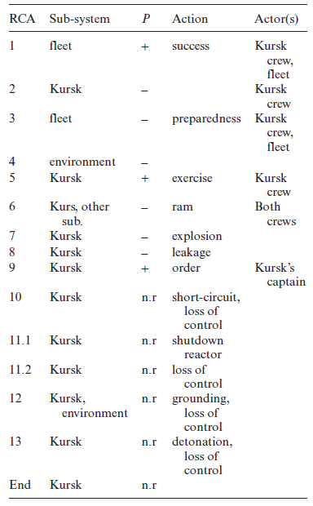
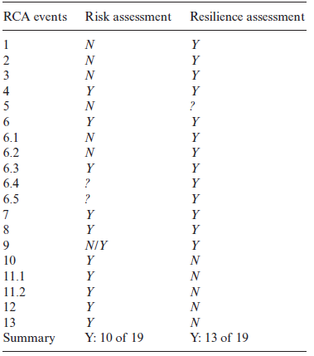
RCA EVENTS INFLUENCING RISK AND RESILIENCE ASSESSMENT
Notes:
Successful military mission 1999
Lack of training
Planning errors by the fleet
way underwater mountains
preparing shooting exercise by Kursk
non-Russian submarine rammed Kursk
explosion of a warshot torpedo
water leakage in torpedo room
order to ascent
electronics short-circuit
2 events
automatic shutdown
Kursk out of control
hit to the sea floor
detonation of warshot torpedoes
Στον αριστερό πίνακα βλέπουμε ουσιαστικά 1)ποιες είναι οι δράσεις και οι εμπλεκόμενοι στις δράσεις actors 2) τα υποσυστήματα που επηρέασαν 3) την επίδρασή τους στην ανθεκτικότητα Τα περισσότερα είχαν αρνητική επίδραση ή non relevant μόνο 3 θετικά. 10 και μετά χάνεται ο έλεγχος, δεν επηρεάζεται η ανθεκτικότητα

Slide 9
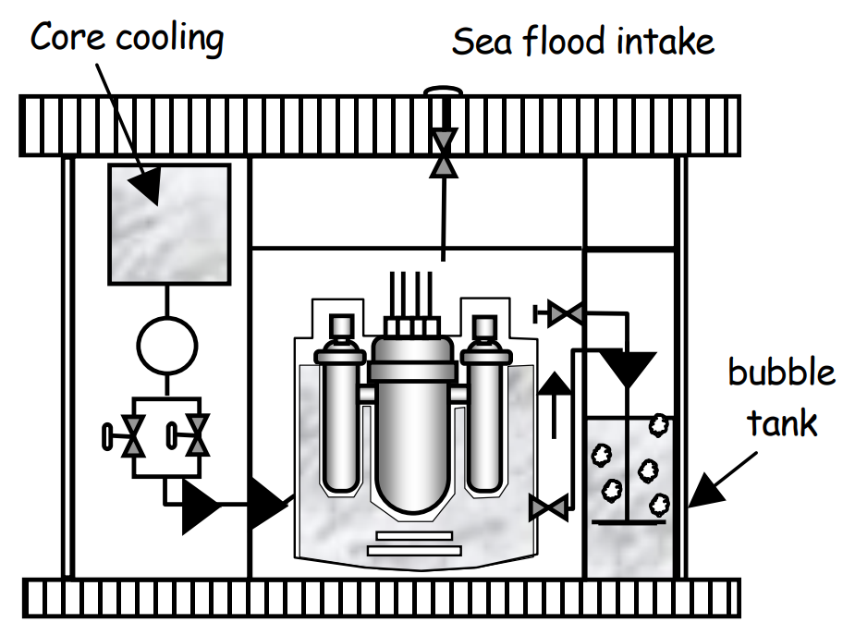
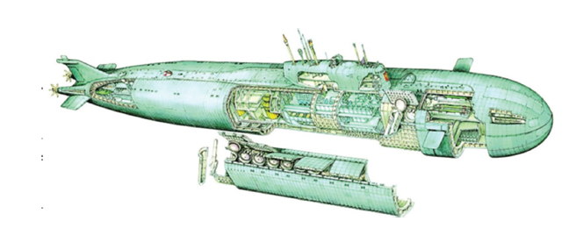
Emergency Cooling System
Χάρη σε αυτό οι 2 πυρηνικοί αντιδραστήρες του υποβρυχίου παρέμειναν σταθεροί.
Τα απομεινάρια ανασύρθηκαν στην επιφάνεια επιτυχώς
Αποφυγή πυρηνικής καταστροφής
Τοποθεσία: compartment 6
Notes:
Μετά το ναυάγιο ένα θέμα που προέκυψε ήταν η ασφαλής ανάσυρση των συντριμμιών από τον βυθό. Ευτυχώς η 2η και μεγαλύτερη έκρηξη είχε καταστρέψει το υποβρύχιο μέχρι και το διαμέρισμα νούμερο 5. Οι πυρηνικοί αντιδραστήρες έμειναν άθικτοι και χάρη στο επίσης άθικτο Emergency Cooling System (διαμέρισμα 6) μπόρεσαν να ανασυρθούν με επιτυχία.

Slide 10
01
02
03
04
Titan case study

Slide 11
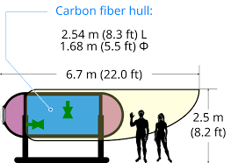
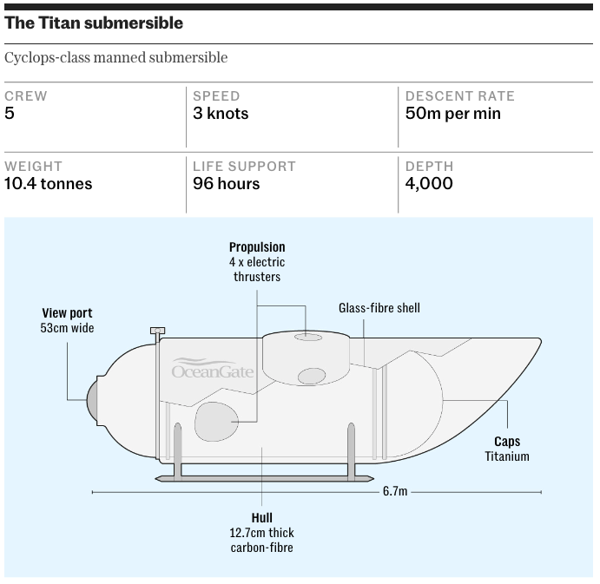
TITAN CASE STUDY
18 /06 /2023
σε αποστολή επίσκεψης στο ναυάγιο του Τιτανικού
Κύλινδρος από ανθρακονήματα
Θόλοι τιτανίου
Φτερό καλύμματος
Δακτύλιοι τιτανίου
Καταπακτή
Φακός Perspex- θύρα θέασης
Πηγή: The Telegraph (2023). X (https://x.com/Telegraph/status/1671094306667462656).
Notes:
--> Δακτύλιοι τιτανίου
(σύνδεση με ανθρακονήματα μέσω κόλλας)
--> Καταπακτή
(στερεώθηκε με το χέρι στον δακτύλιο τιτανίου με 17 μπουλόνια, από τα 18)
(διάμετρος βιδών < 8mm)
Σε αυτό το σημείο μας δίνεται η δυνατότητα να κάνουμε μια σύντομη αναφορά στα σύνθετα υλικά στα υποβρύχια

Slide 12




ΣΥΝΘΕΤΑ ΥΛΙΚΑ ΣΤΑ ΥΠΟΒΡΥΧΙΑ
PROS
CONS
Μειωμένα Μαγνητικά & Θερμικά Αποτυπώματα
Αντοχή στην Πίεση
Υψηλό κόστος
Μείωση Βάρους
Ρωγμές & Αποκόλληση
Ανθεκτικότητα στη Διάβρωση
Περίπλοκα Μοντέλα Σχεδίασης
ΕΠΗΡΕΑΖΟΝΤΑΙ:
Αστοχία λόγω λυγισμού Αστοχία/Υποβάθμιση υλικού Διακυμάνσεις Πίεσης Διακυμάνσεις Θερμοκρασίας
Διακυμάνσεις Πίεσης
Διακυμάνσεις Θερμοκρασίας
Υποβάθμιση υλικού
Αστοχία Λυγισμού - Αστοχία Υλικού
Notes:
(+)
Βάρος ---> επιτρέποντας υψηλότερη απόδοση και οικονομία καυσίμου.
Διάβρωση από Θαλασσινό Νερό --> επιτρέποντας υψηλότερη απόδοση και οικονομία καυσίμου.
Μαγνητικά & Θερμικά ---> Δεν ανιχνεύονται εύκολα από αισθητήρες (μαγνητικούς & υπέρυθρες)
(-):
Μειωμένη Αντοχή στην Πίεση ---> μικρορωγμές & αποκόλληση μεταξύ στρώσεων
& δύσκολη επισκευή & υψηλό κόστος
Περίπλοκα Μοντέλα
---> Περιορισμένες γνώσεις
---------------------------------------ΛΟΓΟΙ ΑΣΤΟΧΙΩΝ - ΚΑΤΑΣΤΡΟΦΩΝ
Διακυμάνσεις Πίεσης:
Οι αλλαγές πίεσης που προκαλούν κόπωση ή μικρορωγμές στο υλικό, συνήθως λόγω εναλλαγής βάθους.
Διακυμάνσεις Θερμοκρασίας:
Απότομες θερμοκρασιακές αλλαγές που προκαλούν διαστολές, συστολές ή ρωγμές στο υλικό.
Αστοχία λόγω Λυγισμού:
Όταν μια δομή χάνει τη σταθερότητά της και παραμορφώνεται λόγω υπερβολικής πίεσης κάμψης.
--> Μεγάλα μήκη σε σχέση με το πάχος.
-->Υψηλή καταπόνηση συμπίεσης.
Υποβάθμιση Υλικού:
Η μακροχρόνια αλλοίωση των ιδιοτήτων του υλικού λόγω διάβρωσης, γήρανσης ή κόπωσης.
Αστοχία Υλικού:
Όταν οι τάσεις που ασκούνται σε ένα υλικό ξεπερνούν την αντοχή του, προκαλώντας ρωγμές ή θραύση.
-->Υπερβολικά στατικά ή δυναμικά φορτία.
-->Ελαττώματα στο υλικό (π.χ. πόροι, ρωγμές).

Slide 13
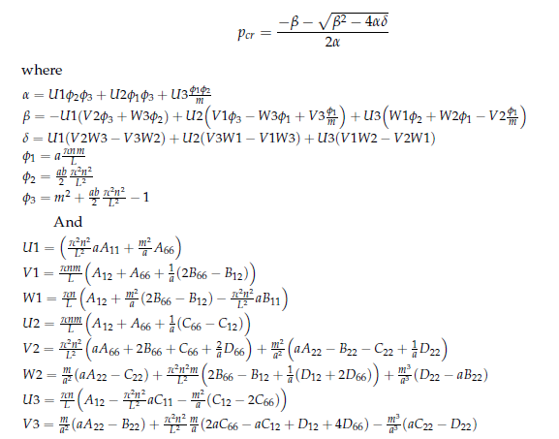
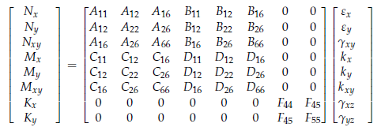
ΣΥΝΤΕΛΕΣΤΗΣ ΑΣΦΑΛΕΙΑΣ ΛΥΓΙΣΜΟΥ
Μέσω αυτών των απλών (!) μαθηματικών υπολογισμών προκύπτει η κρίσιμη τιμή πίεσης μετά το κατώφλι της οποίας επέρχεται λυγισμός.
Notes:
Όλοι οι παραγοντες που επηρεαζουν την αξιοπιστια των σύνθετων υλικών έχουν και από μια ΚΡΙΣΙΜΗ τιμη για να εξασφαλιστεί η ασφάλεια του υποβρυχίου.
Αναφέρουμε ως παράδειγμα τον Συντελεστή ασφάλειας λυγισμού.
Συνήθως οι δείκτες που χρησιμοποιούνται είναι πιο εμπειρικοί.
ΟΡΙΣΜΟΣ:
ο λόγος της κρίσιμης αντοχής σε λυγισμό προς το πραγματικό φορτίο που ασκείται στο στοιχείο
Αριθμητικός δείκτης που χρησιμοποιείται για να εξασφαλιστεί ότι:
-> μια κατασκευή ή ένα δομικό στοιχείο θα παραμείνει σταθερό και
-> δεν θα αποτύχει λόγω λυγισμού υπό την εφαρμογή φορτίου.

Slide 14
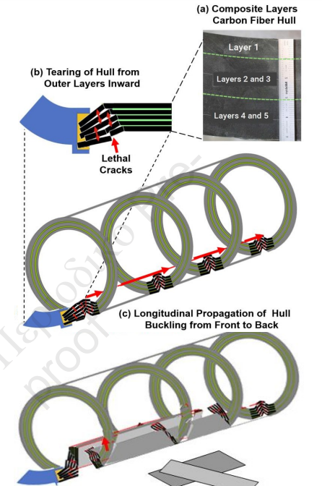
ΛΟΓΟΙ ΑΣΤΟΧΙΑΣ
Σχεδιαστική Ανεπάρκεια
Χαμηλός Συντελεστής Ασφάλειας Λυγισμού
διαμήκεις θραύσεις
ορθογώνιες πλάκες κύτους στον πυθμένα
Έλλειψη τακτικής συντήρησης
Συσσωρευμένη Φθορά
Υποβάθμιση Υλικού
(αποκόλληση κόλλας μεταξύ στρώσεων ανθρακονήματος)
Notes:
ΕΠΙΚΡΑΤΟΥΣΑ ΑΠΟΨΗ → βύθιση λόγω ΑΣΤΟΧΙΑ ΥΛΙΚΟΥ
Μια μικρή διαρροή επέτρεψε την είσοδο του νερού, οδηγώντας σε απότομη εσωτερική κάμψη και καταστροφική διαμήκη θραύση καθώς η εξωτερική πίεση αυξανόταν με το βάθος.
Συμπέρασμα:
Αποτέλεσμα συνδυασμού
ανεπαρκούς σχεδιασμού,
κακής συντήρησης και χρήσης υλικών που δεν άντεξαν την καταπόνηση.
κρίσιμη σημασία των υψηλών προδιαγραφών κατασκευής και συντήρησης για την αποφυγή τραγικών συμβάντων.
Οπτική Απεικόνιση:
Δείχνει πώς τα σύνθετα στρώματα του κύτους αποκόπηκαν και πώς οι ρωγμές εξελίχθηκαν σε θανατηφόρες αστοχίες.
Προοδευτική λυγιστική κατάρρευση από μπροστά προς τα πίσω, όπως φαίνεται στο διάγραμμα.
Κύρια Αίτια Αστοχίας:
Σχεδιαστική Ανεπάρκεια:
Έλλειψη κατάλληλης σχεδίασης για να αντέξει τις υψηλές πιέσεις στα μεγάλα βάθη.
Χαμηλός Συντελεστής Ασφαλείας Λυγισμού:
Διάμηκεις θραύσεις στο κύτος.
καταλήγουμε σε αυτό το συμπέρασμα λόγω του ότι βρέθηκαν στον πυθμένα, πλήθος ορθογωνίων πλακών του υποβρυχίου.
Έλλειψη Τακτικής Συντήρησης:
Συσσώρευση φθοράς λόγω παραμέλησης τακτικών ελέγχων και επισκευών.
Υποβάθμιση Υλικού:
Αποκόλληση της κόλλας μεταξύ των στρώσεων ανθρακονήματων, που οδήγησε σε προοδευτική αποδυνάμωση της κατασκευής

Slide 15
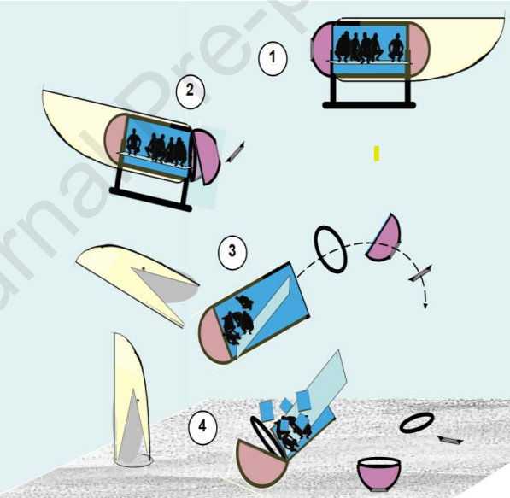
ΠΙΘΑΝΗ ΑΛΛΗΛΟΥΧΙΑ ΓΕΓΟΝΟΤΩΝ:
Δομικές Αδυναμίες
Κυκλική Φόρτωση (κύκλοι ταξιδιών υποβρυχίου)
Σπάσιμο & Λυγισμός
Κατάρρευση & Έκρηξη
Επιπτώσεις στο Πλήρωμα
3700M < ΒΑΘΟΣ < 3500M
(ΣΥΝΟΛΙΚΟ ΒΑΘΟΣ ΘΑΛΑΣΣΑΣ 3777M)
Notes:
Εχουμε αριθμήσει την αλληλουχία των γεγονότων σύμφωνα και με τα νούμερα που φαίνονται στην εικόνα.
ΒΑΘΟΣ αναφορα
Δομικές Αδυναμίες: Το κύτος V2 παρουσίαζε σημαντικά ελαττώματα κατασκευής που υποβάθμισαν τις συγκολλήσεις μεταξύ των στρώσεων ανθρακονήματος.
Κυκλική Καταπόνηση: Τα δεδομένα πραγματικού χρόνου έδειξαν ακουστικές ανωμαλίες και μεταβολές τάσης, ιδίως κοντά στη φλάντζα τιτανίου, υποδεικνύοντας προοδευτική κόπωση της δομής.
Διάρρηξη και Κάμψη: Μια μικρή διαρροή επέτρεψε την είσοδο του νερού, οδηγώντας σε απότομη εσωτερική κάμψη και καταστροφική διαμήκη θραύση καθώς η εξωτερική πίεση αυξανόταν με το βάθος.
Κατάρρευση και Έκρηξη: Σε βάθος περίπου 3.500 μέτρων, ο όγκος του αέρα στο εσωτερικό κατέρρευσε, φτάνοντας σε θερμοκρασία 1.600 Κ, γεγονός που προκάλεσε μια ατμοκίνητη έκρηξη που διέλυσε βίαια το σκάφος.
Επίδραση στο Πλήρωμα: Το πλήρωμα πιθανώς άκουσε ήχους ρωγμών λίγα μόνο δευτερόλεπτα πριν συνθλιβούν κατά την κατάρρευση, χωρίς καμία ευκαιρία αντίδρασης.

Slide 16
01
02
03
04
Μέλλον στην Αξιοπιστία Υποβρυχίων

Slide 17




Καινοτομίες σύνθετα υλικά
Συντελεστές Ασφάλειας
Ακριβέστερα Μοντέλα Αστοχίας Σύνθετων Υλικών
Βελτίωση Προτύπων Σχεδιασμού
Δοκιμές σε Ρεαλιστικές Συνθήκες
Ανθεκτικά Υλικά
Ανάλυση Πολλαπλών Σεναρίων
Βελτίωση Συγκολλήσεων
ΜΕΛΛΟΝ ΑΞΙΟΠΙΣΤΙΑ ΥΠΟΒΡΥΧΙΩΝ
Αισθητήρες Υψηλής Ακρίβειας
Διαδικασίες Ποιοτικού Ελέγχου
Ενισχυμένη Παρακολούθηση σε Πραγματικό Χρόνο
Προβλεπτική Ανάλυση Δεδομένων
Ποιοτικός Έλεγχος στην Κατασκευή
Ενίσχυση Παραγωγικής Τεχνολογίας
Σύστημα Συναγερμού
Τυποποίηση Κατασκευαστικών Διαδικασιών
Notes:
1. Κεντρική Ιδέα:
βασικές κατευθύνσεις για την ενίσχυση της αξιοπιστίας των υποβρυχίων,
εστιάζοντας σε:
σχεδιαστικές βελτιώσεις, νέες τεχνολογίες και συστήματα παρακολούθησης.
2. Κύριες Θεματικές:
Βελτίωση Προτύπων Σχεδιασμού:
Εφαρμογή ανθεκτικών υλικών και πολυδιάστατης ανάλυσης σεναρίων για υψηλότερη ασφάλεια.
Ακριβέστερα Μοντέλα Αστοχίας:
Χρήση καινοτόμων σύνθετων υλικών και δοκιμές σε ρεαλιστικές συνθήκες.
Ενισχυμένη Παρακολούθηση:
Προληπτική ανάλυση δεδομένων και αισθητήρες υψηλής ακρίβειας για παρακολούθηση σε πραγματικό χρόνο.
Ποιοτικός Έλεγχος στην Κατασκευή:
Τυποποίηση διαδικασιών και χρήση προηγμένων τεχνολογιών για ανθεκτικές κατασκευές και μείωση ανθρώπινων λαθών κατά την κατασκευή.
3. Τελική Εστίαση:
σημασία της τεχνολογικής εξέλιξης και των προσεγμένων διαδικασιών κατασκευής για τη διασφάλιση της λειτουργικότητας και της ασφάλειας των υποβρυχίων στο μέλλον.

Slide 18
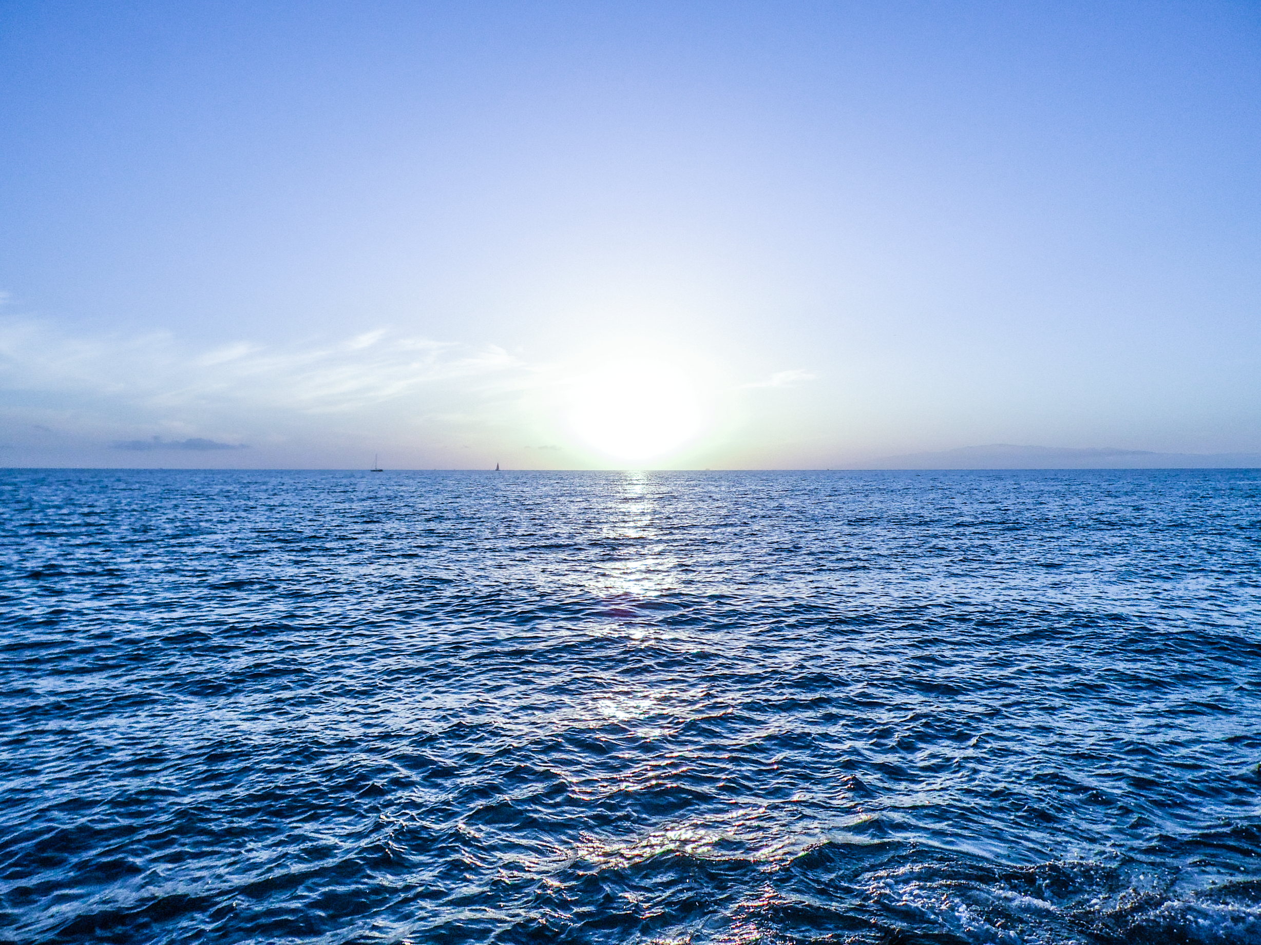
ΒΙΒΛΙΟΓΡΑΦΙΑ
Weijermars, R. (2024), Comprehensive Assessment of Deep-Water Vessel Implosion Mechanisms: OceanGate's Titan Submersible Failure Sequence Explained., International Journal of Pressure Vessels and Piping, DOI: https://doi.org/10.1016/j.ijpvp.2024.105340.
Large John H, (2021), Forensic Assessments of the Nuclear Propulsion Plants of the Submarines HMS Tireless and RF Northern Fleet Kursk, Large & Associates, Consulting Engineers , Retrieved from http://www.largeassociates.com/LA%20reports%20&%20papers/Kursk/TirelessKurskForensic.pdf.
Leksin, A., Barth, U., & Mock, R. (2018), The Kursk submarine disaster in view of resilience assessment, Safety and Reliability – Safe Societies in a Changing World – Haugen et al. (Eds), Taylor & Francis. Retrieved from https://www.taylorfrancis.com/reader/read-online/599fe65f-971b-448d-b382-68590051fe04/chapter/pdf?context=ubx.
Matos, H., Ngwa, A. N., Chaudhary, B., & Shukla, A. (2024). Review of Implosion Design Considerations for Underwater Composite Pressure Vessels., Journal of Marine Science and Engineering, 12(9), 1468. DOI: https://doi.org/10.3390/jmse12091468.

Slide 19
Q & A
THANK YOU
2024 Reliability Assignment

